Slide 1




2025沪粤版物理八年级下册
第七章 运动和力
7.2.1运动的快慢和简单的计算
授课教师：********
班 级：********
时 间：********

Slide 2
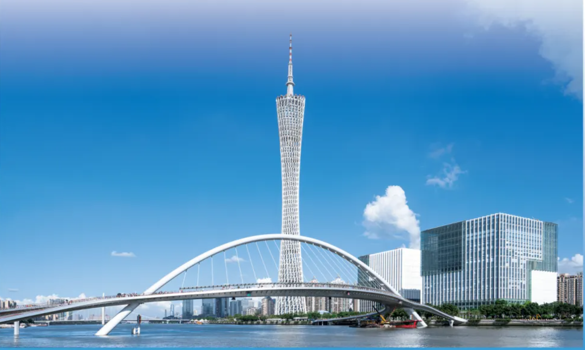



第七章 因素的过程中，学习运用控制变量法设计实验、收集数据和分析论证，提高学生的科学探究能力和逻辑思维能力。​
通过对生活中运动和力现象的分析，培养学生将物理知识与实际生活相结合的能力，学会用物理知识解决实际问题。​
（三）情感态度与价值观目标​
通过对牛顿第一定律和惯性现象的探究，激发学生对科学的好奇心和求知欲，培养学生敢于质疑、勇于探索的科学精神。​
在小组合作实验探究中，培养学生的团队合作意识和交流能力，让学生体验成功的喜悦，增强学习物理的自信心。​
二、教学重难点​
（一）教学重点​
牛顿第一定律的内容和理解，惯性的概念及应用。​
二力平衡的条件及其应用，会对物体进行简单的受力分析。​
探究影响滑动摩擦力大小的因素，掌握增大和减小摩擦力的方法。​
（二）教学难点​
对牛顿第一定律中 “物体不受力时的运动状态” 的理解，以及理想实验法的科学推理过程。​
区分平衡力和相互作用力，运用二力平衡条件解决实际问题。​
设计实验探究滑动摩擦力的大小与哪些因素有关，以及控制变量法在实验中的正确应用。​
三、教学方法​
讲授法：系统讲解运动和力的基本概念、定律和原理，使学生形成清晰的知识框架。​
实验探究法：组织学生进行斜面小车实验、二力平衡条件探究实验和滑动摩擦力大小探究实验，让学生亲身体验科学探究的过程，培养学生的实践能力和创新精神。​
讨论法：引导学生对实验现象、问题进行讨论，激发学生的思维，促进学生之间的思想碰撞，培养学生的合作交流能力和分析问题的能力。​
案例分析法：通过分析生活中的实际案例，帮助学生理解和应用运动和力的知识，提高学生解决实际问题的能力。​
四、教学过程​
（一）导入新课（5 分钟）​
展示一些生活中常见的现象，如汽车急刹车时乘客会向前倾、跳远运动员起跳前要助跑等，引导学生思考这些现象背后的原因，从而引出本节课的主题 —— 运动和力。​
提问学生对运动和力的初步认识，激发学生的学习兴趣和求知欲。​
（二）新课教学​
牛顿第一定律（15 分钟）​
实验探究：进行斜面小车实验，让同一小车从同一斜面的同一高度由静止滑下，分别在毛巾、棉布和木板表面上运动，观察小车在不同表面上滑行的距离。引导学生思考：小车为什么会停下来？小车滑行的距离与表面的粗糙程度有什么关系？​
科学推理：在实验的基础上，引导学生进行科学推理：如果表面绝对光滑，小车受到的阻力为零，它将怎样运动？从而得出牛顿第一定律的内容：一切物体在没有受到力的作用时，总保持静止状态或匀速直线运动状态。​
理解与应用：详细讲解牛顿第一定律的含义，强调 “一切物体”“没有受到力的作用”“总保持” 等关键词的意义。通过举例让学生理解牛顿第一定律在生活中的应用，如飞机投弹、卫星绕地球运动等。​
惯性（10 分钟）​
概念引入：由牛顿第一定律引出惯性的概念：一切物体都有保持原来运动状态不变的性质，这种性质叫做惯性。强调惯性是物体的固有属性，一切物体在任何情况下都具有惯性。​
惯性现象分析：通过演示实验和生活实例，如拍打衣服上的灰尘、汽车启动和刹车时乘客的状态变化等，引导学生运用惯性知识解释这些现象。让学生分组讨论，分析现象中物体原来的运动状态以及后来运动状态改变的原因。​
二力平衡（15 分钟）​
现象引入：展示一些物体处于静止或匀速直线运动状态的图片，如静止在桌面上的书、匀速行驶的汽车等，引导学生思考这些物体受到哪些力的作用，为什么能保持静止或匀速直线运动状态，从而引出二力平衡的概念。​
探究二力平衡的条件：组织学生进行实验探究，用小车、钩码、滑轮等器材设计实验，研究二力平衡时两个力的大小、方向、作用点之间的关系。让学生按照实验步骤进行操作，记录实验数据，分析实验结果，得出二力平衡的条件：作用在同一物体上的两个力，如果大小相等、方向相反，并且在同一条直线上，这两个力就彼此平衡。​
应用与拓展：通过例题和实际问题，让学生学会运用二力平衡条件对物体进行受力分析，判断物体是否处于平衡状态，计算未知力的大小和方向。同时，引导学生区分平衡力和相互作用力，明确它们的异同点。​
摩擦力（20 分钟）​
摩擦力的概念：通过让学生用手在桌面上滑动、推桌子等活动，感受摩擦力的存在，从而引出摩擦力的定义：两个互相接触的物体，当它们做相对运动或有相对运动的趋势时，在接触面上会产生一种阻碍相对运动的力，这种力叫做摩擦力。​
摩擦力的分类：介绍摩擦力的分类，包括静摩擦力、滑动摩擦力和滚动摩擦力，通过实例让学生区分不同类型的摩擦力。​
探究影响滑动摩擦力大小的因素：​
提出问题：滑动摩擦力的大小与哪些因素有关？​
猜想假设：引导学生根据生活经验进行猜想，如可能与压力大小、接触面粗糙程度、物体运动速度等因素有关。​
设计实验：组织学生讨论实验方案，确定采用控制变量法进行实验。明确实验中需要控制的变量和改变的变量，选择合适的实验器材，如木块、木板、弹簧测力计、砝码等。​
进行实验：让学生分组进行实验，按照实验步骤操作，记录实验数据。​
分析论证：引导学生对实验数据进行分析，得出滑动摩擦力的大小与压力大小和接触面粗糙程度有关，压力越大，接触面越粗糙，滑动摩擦力越大。​
增大和减小摩擦力的方法：结合生活实例，讲解增大和减小摩擦力的方法，如增大压力、增大接触面的粗糙程度可以增大摩擦力；减小压力、减小接触面的粗糙程度、用滚动代替滑动、使接触面彼此分离等可以减小摩擦力。让学生举例说明在生活中哪些地方需要增大摩擦力，哪些地方需要减小摩擦力。​
（三）课堂小结（5 分钟）​
引导学生回顾本节课所学的主要内容，包括牛顿第一定律、惯性、二力平衡和摩擦力的相关知识。​
强调重点知识和易错点，帮助学生梳理知识体系，加深对知识的理解和记忆。​
（四）课堂练习（10 分钟）​
展示一些与本节课知识点相关的练习题，包括选择题、填空题、计算题和简答题等。​
让学生独立完成练习，教师巡视指导，及时发现学生存在的问题并进行解答。​
对学生的练习情况进行点评，强调解题思路和方法，帮助学生提高解题能力。​
（五）布置作业（5 分钟）​
布置课后作业，包括课本上的练习题和一些拓展性的作业，如让学生观察生活中还有哪些地方应用了运动和力的知识，并写一篇小报告。​
要求学生认真完成作业，下节课进行作业讲解和反馈。​
五、教学反思​
在本节课的教学过程中，通过多种教学方法的综合运用，学生对运动和力的知识有了较为深入的理解和掌握。在实验探究环节，学生积极参与，动手能力和探究能力得到了锻炼。但在教学过程中也发现了一些问题，如部分学生对牛顿第一定律的理解还存在困难，在运用二力平衡条件解决实际问题时容易出错。在今后的教学中，应加强对这些重点和难点知识的讲解和练习，关注学生的学习情况，及时调整教学策略，提高教学质量。
学习目录
1
2
3
4
5
6
7
8
复习引入
新知讲解
典例讲解
新知讲解
课堂检测
变式训练
考试考法
小结梳理

Slide 3
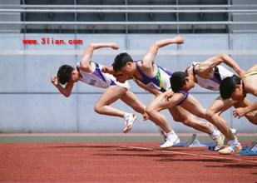
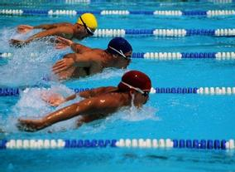
导入新课
想一想
怎样比较运动员的快慢？

Slide 4
导入新课
学习目标
1.知道比较物体运动快慢的方法；
2.知道用速度描述物体的运动；（重点）
3.学会利用速度公式进行计算；（重点）

Slide 5
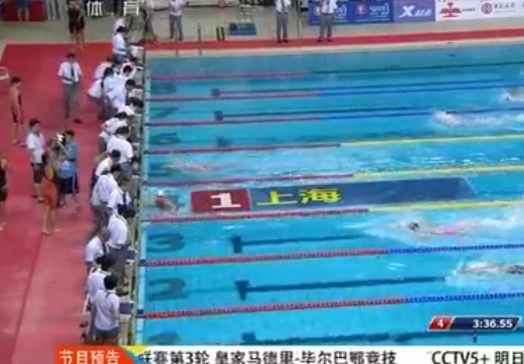
讲授新课
一
比较物体运动快慢的两种方法
活动1 判断谁游得快
观众认为游在前面的人快，裁判认为到达终点时，计时少的人游得快，你又是如何认为的？
点击画面播放

Slide 6
讲授新课
活动1中，观众与裁判判断运动员游泳快慢所用的方法是不同的。我们可以总结如下：
相同时间比较路程
比较方法
相同路程比较时间

Slide 7
讲授新课
想一想
1）如果两个运动物体通过的路程和所用的时间都不同，又该如何比较它们运动的快慢？
2）百米运动员的成绩为12s，24届奥运会万米冠军的成绩为27min21.46s，怎样比较他们运动的快慢？

Slide 8
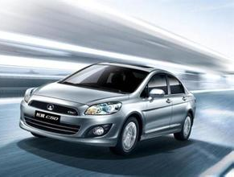
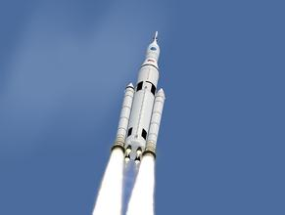
讲授新课
观察下面的图片，理解速度的表述。
（a）汽车在120s内行驶3600m
（b）飞机在2s内飞行了1000m
相等时间比较路程长短
这种方法比较符合人们的思维习惯，所以物理学里就用它来定义机械运动中的速度。

Slide 9
讲授新课
二
速度
1.物理学中，把物体通过的路程与通过这段路程所用的时间之比，叫做速度。
路程
时间
( 路程 )
速度=
( 时间 )
2.若用字母v表示速度， s表示路程，t表示时间，则上面的公式可写成
s
( )
v
=
t
( )

Slide 10
讲授新课
3.相对应的变形公式有：
s=vt
由三个量组成的公式都可以变形

Slide 11
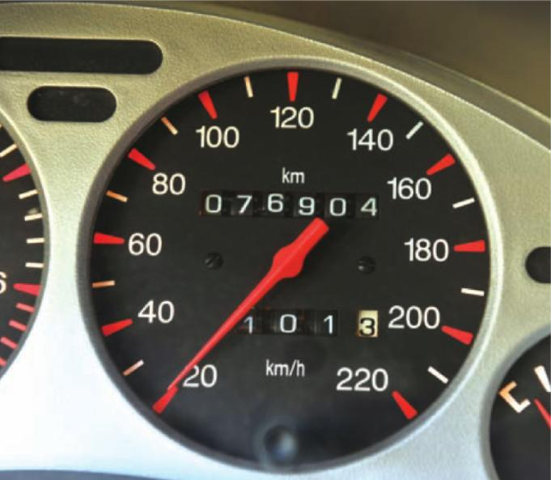
讲授新课
4.单位：
基本单位 m/s 或 m ·s⁻¹
读作 米每秒
常用单位 km/h 或 km ·h⁻¹
读作 千米每小时
汽车速度表

Slide 12
讲授新课
练一练：读出下列物体的速度，并说出表示的含义
（1）正常人步行的速度为1.4m/s
（2）小汽车正常运动的速度为28m/s
（3）声音在15℃的空气中传播的速度大约为340m/s
（4）光在真空中传播的速度为3.0×10⁸m/s

Slide 13
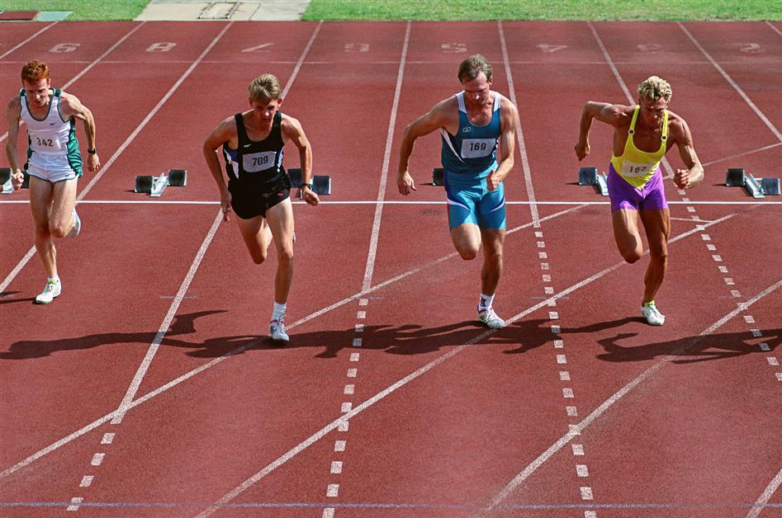
讲授新课
必做实验 测量物体运动的速度

Slide 14
讲授新课
记录四名运动员的成绩填入下面的数据表格中。
路程s/m 时间t/s | 10 | 20 | 30 | 40
1
2
3
4

Slide 15
讲授新课
将四位运动员在各个路程短内所用的时间填入下面的表格。
 | 10 （10m内） | 20 （20m内） | 30 （30m内） | 40 （40m内）
1
2
3
4
速度v/
(m·s⁻¹)
运动
员编号
分析表中不同路程跑步的数据，描述一下各个运动员在短跑过程中的速度怎样变化？

Slide 16
讲授新课
例：张三跑100m用了17s，而李四用25s跑了165米，张三和李四谁跑得快些？
已知：
s₁ =100m, t₁ =17s, t₂ =25s，s₂ =165m
求：
v₁ ，v₂
s₁
100m
解：
v₁
＝
=
≈
5.9m/s
t₁
17s
s₂
165m
v₂
＝
=
=
6.6m/s
t₂
25s
因为v₂ ＞ v₁ ，所以李四跑得快些。
答：李四跑得快些。

Slide 17
讲授新课
注意事项：
1.解答时要有已知、求、解、答,且要上下对齐。
2.用公式解题，在解中写出所依据的公式，公式如需变形，还应写出变形公式，代入数据和单位。
3.速度、路程、时间这三个量的单位必须统一，或者均用基本单位，或者均用常用单位。
4.s、v、t必须要对应同一个物体的同一段路程或同一段时间内。若一道题内有两个以上的s、v、t，要用角标进行区分，且同一个物体要用相同的角标。

Slide 18
知识点1 比较运动的快慢
1. 在男子百米短跑比赛中，运动员们快步如飞，下列关于运
动快慢的说法中错误的是( )
C
A. 观众用“相同的时间比路程”的方法比较运动的快慢
B. 终点裁判用“相同路程比时间”的方法比较运动的快慢
C. 物理学上用裁判的方法来比较运动的快慢
D. 物理学上用观众的方法来比较运动的快慢
返回

Slide 19
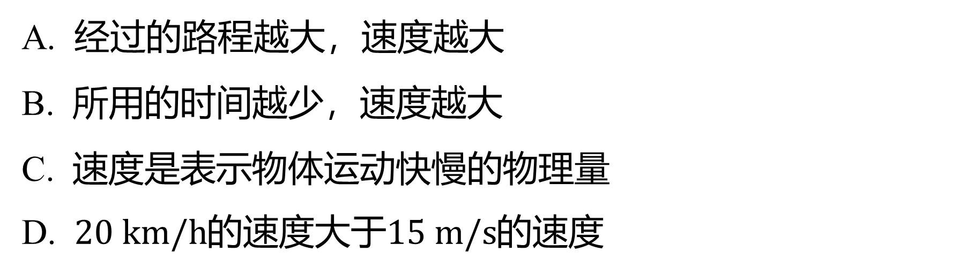
知识点2 速度
2. [2024·衡山期末] 人类对运动的研究史，也是一部人类追
求“速度”的发展史。下列关于速度的说法正确的是( )
C
A. 经过的路程越大，速度越大
B. 所用的时间越少，速度越大
C. 速度是表示物体运动快慢的物理量
D. $20 km/h$的速度大于$15 m/s$ 的速度

Slide 20
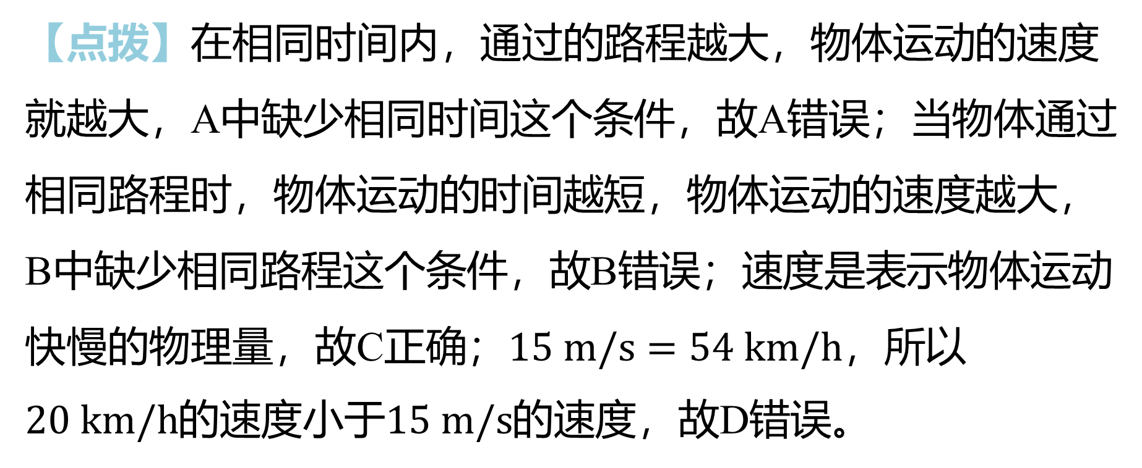
【点拨】在相同时间内，通过的路程越大，物体运动的速度
就越大，A中缺少相同时间这个条件，故A错误；当物体通过
相同路程时，物体运动的时间越短，物体运动的速度越大，
B中缺少相同路程这个条件，故B错误；速度是表示物体运动
快慢的物理量，故C正确；$15 m/s=54 km/h$ ，所以
$20 km/h$的速度小于$15 m/s$ 的速度，故D错误。
返回

Slide 21

3. 在物理学中，我们用“速度”来描述物
体运动的快慢，速度定义为“路程与时间之比”；而在文学中，
常用一些成语来描述物体运动的快慢。下列描述快慢的成语
中，与速度的定义方法最相近的是( )
C
A. 离弦之箭 B. 风驰电掣
C. 一日千里 D. 姗姗来迟
返回

Slide 22

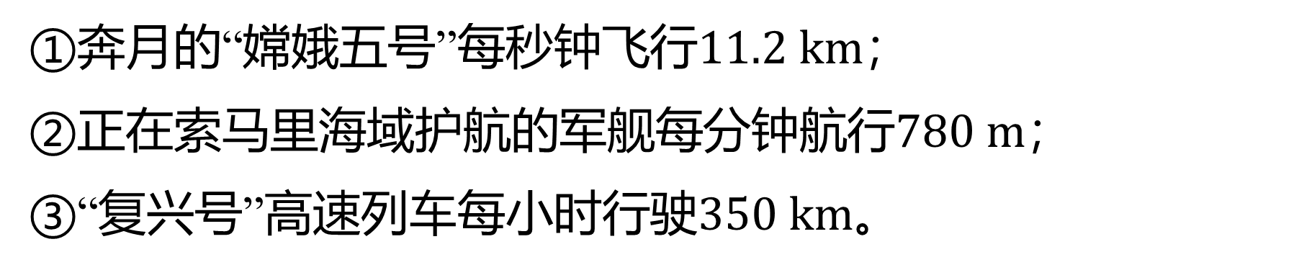
4. [2024·聊城月考] 以下是代表我们伟大祖国日
益强大的三个标志性物体及它们运动的有关数据，比较它们
速度大小可知( )
A
①奔月的“嫦娥五号”每秒钟飞行$11.2 km$ ；
②正在索马里海域护航的军舰每分钟航行$780 m$ ；
③“复兴号”高速列车每小时行驶$350 km$ 。
A. “嫦娥五号”的速度最大 B. 军舰的速度最大
C. 高速列车的速度最大 D. 三者的速度一样大
返回

Slide 23



5.（1）通过物理的学习，我们知道可以用比值定义法定义一
个新的物理量，如我们学过的速度。现在我们这样定义一个
新的物理量：单位路程所用时间，命名为“速度”，根据所学
知识“速度”的国际单位是_____，“速度”的数值越大，说明物
体运动______（填“越快”或“越慢”）。
$s/m$
越慢
（2）请你指出一个用比值定义法定义的物理量以及相应的
国际单位：物理量：______，国际单位：_______。
密度
$kg/m^{3}$
返回

Slide 24
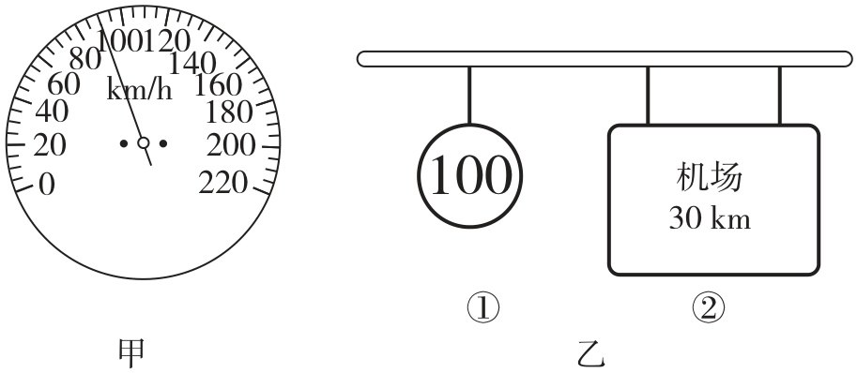
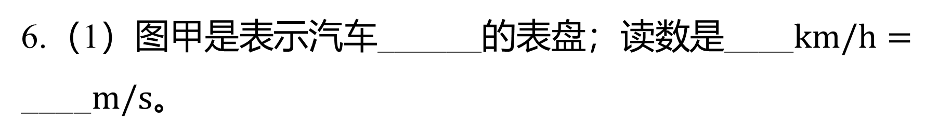
速度
90
6.（1）图甲是表示汽车______的表盘；读数是____$km/h=$
____$m/s$ 。
25

Slide 25
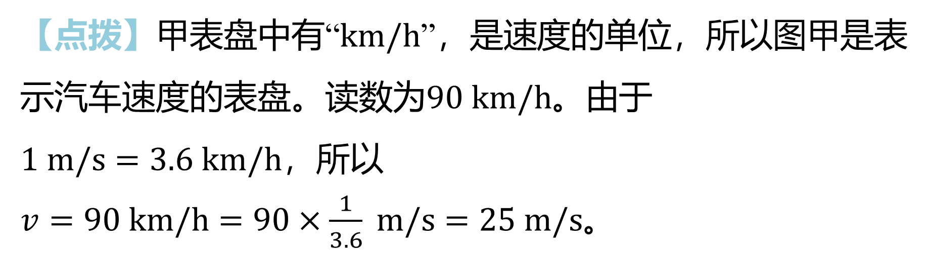
【点拨】甲表盘中有“$km/h$ ”，是速度的单位，所以图甲是表
示汽车速度的表盘。读数为$90 km/h$ 。由于
$1 m/s=3.6 km/h$ ，所以
$v=90 km/h=90×\frac{1}{3.6} m/s=25 m/s$ 。

Slide 26
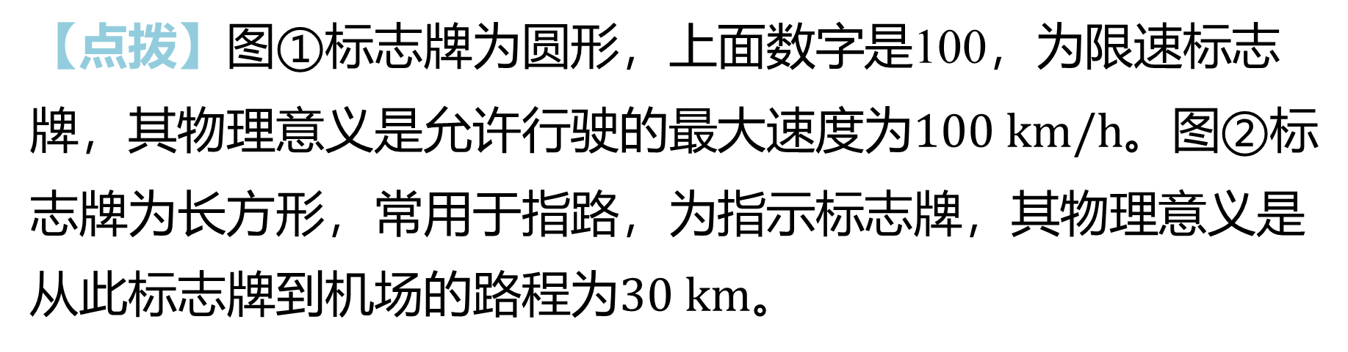
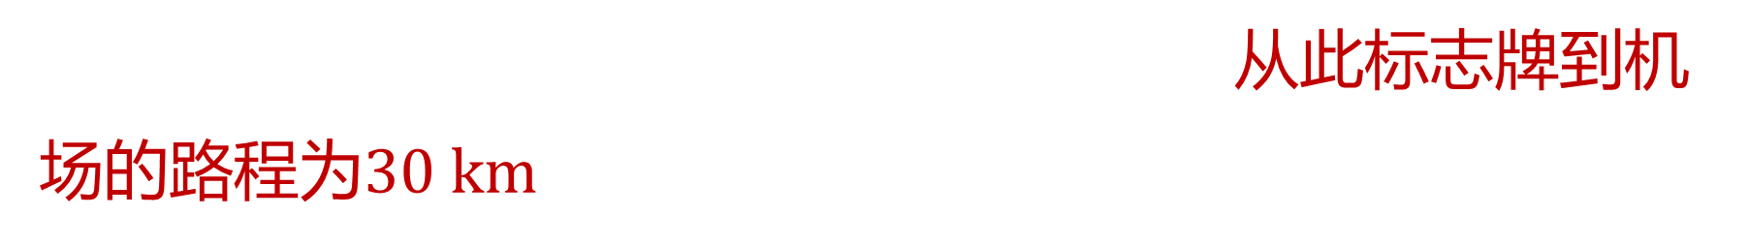
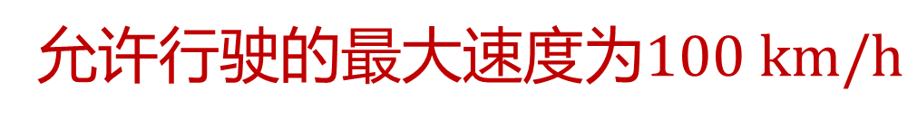
（2）某司机在机场高速公路的入口处，看到如图乙所示的
标志牌。该标志牌的物理意义分别是
①______________________________；②________________
_________________。
从此标志牌到机场的路程为$30 km$
允许行驶的最大速度为$100 km/h$
【点拨】图①标志牌为圆形，上面数字是100，为限速标志
牌，其物理意义是允许行驶的最大速度为$100 km/h$ 。图②标
志牌为长方形，常用于指路，为指示标志牌，其物理意义是
从此标志牌到机场的路程为$30 km$ 。
返回

Slide 27

7. 诗词中常蕴含着物理知识，根据下列哪句
诗能估算出物体运动的速度( )
B
A. 天台四万八千丈 B. 坐地日行八万里
C. 春风十里扬州路 D. 桃花潭水深千尺
返回

Slide 28
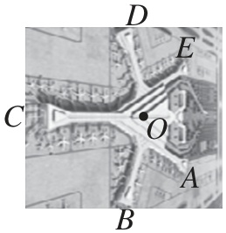
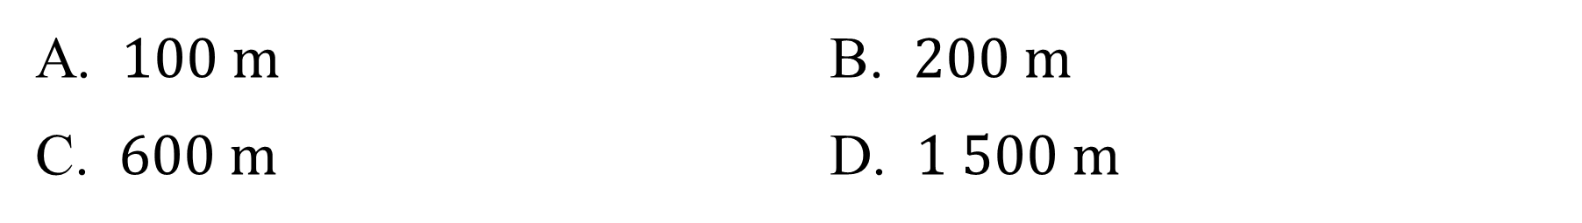
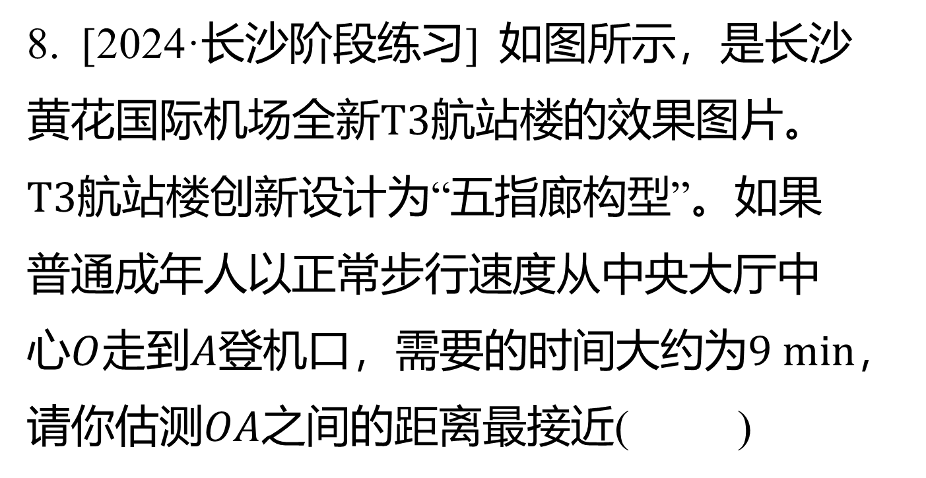
8. [2024·长沙阶段练习] 如图所示，是长沙
黄花国际机场全新$T3$ 航站楼的效果图片。
$T3$ 航站楼创新设计为“五指廊构型”。如果
普通成年人以正常步行速度从中央大厅中
心$O$走到$A$登机口，需要的时间大约为$9 min$ ，
请你估测$OA$ 之间的距离最接近( )
C
A. $100 m$ B. $200 m$
C. $600 m$ D. $1 500 m$

Slide 29

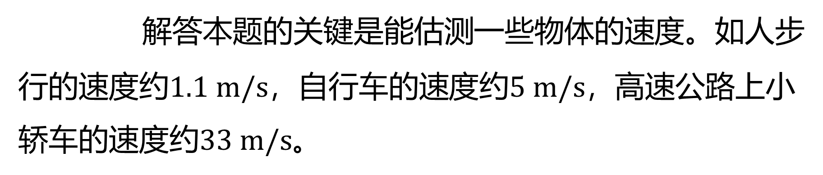
解答本题的关键是能估测一些物体的速度。如人步
行的速度约$1.1 m/s$，自行车的速度约$5 m/s$ ，高速公路上小
轿车的速度约$33 m/s$ 。
返回

Slide 30
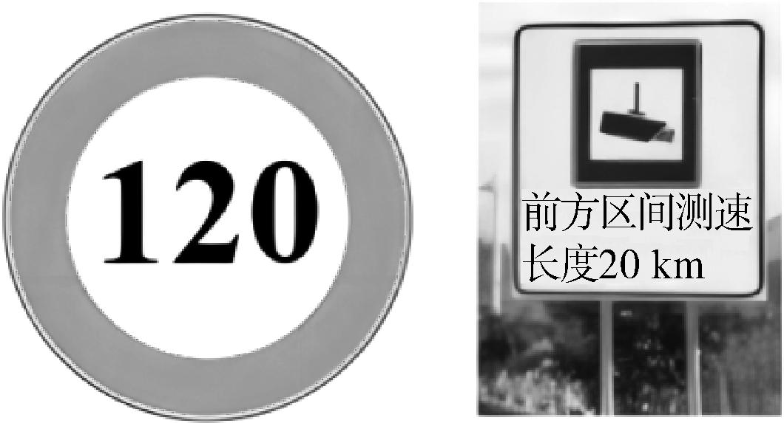
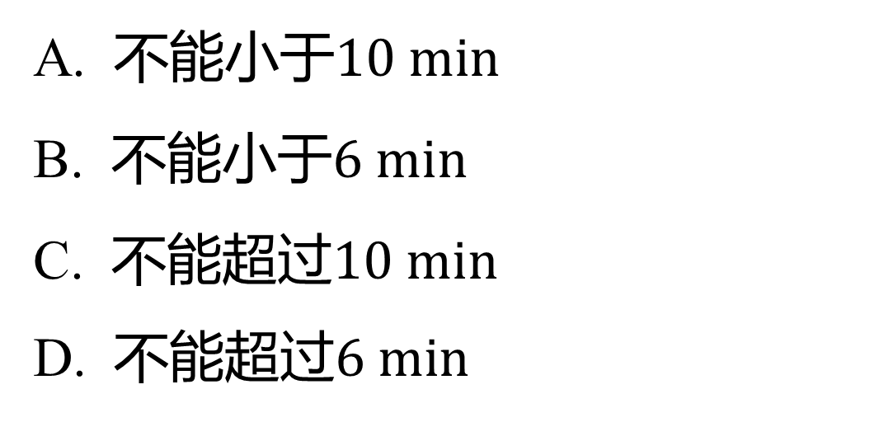
9. [2024·兴化一模] 如图为某高速公路上区间测速的警示牌。
根据这块警示牌，小汽车通过这个区间的时间( )
A
A. 不能小于$10 min$
B. 不能小于$6 min$
C. 不能超过$10 min$
D. 不能超过$6 min$

Slide 31
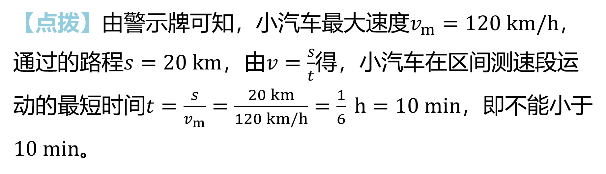
【点拨】由警示牌可知，小汽车最大速度$v_{m}=120 km/h$ ，
通过的路程$s=20 km$，由$v=\frac{s}{t}$ 得，小汽车在区间测速段运
动的最短时间$t=\frac{s}{v_{m}}=\frac{20 km}{120 km/h}=\frac{1}{6} h=10 min$ ，即不能小于
$10 min$ 。
返回

Slide 32


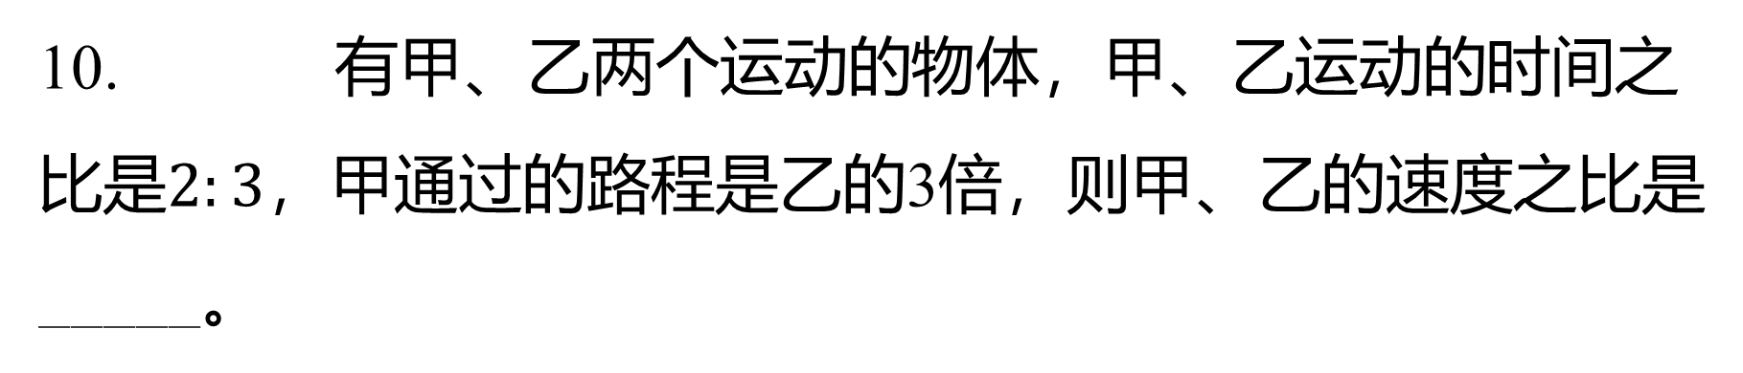
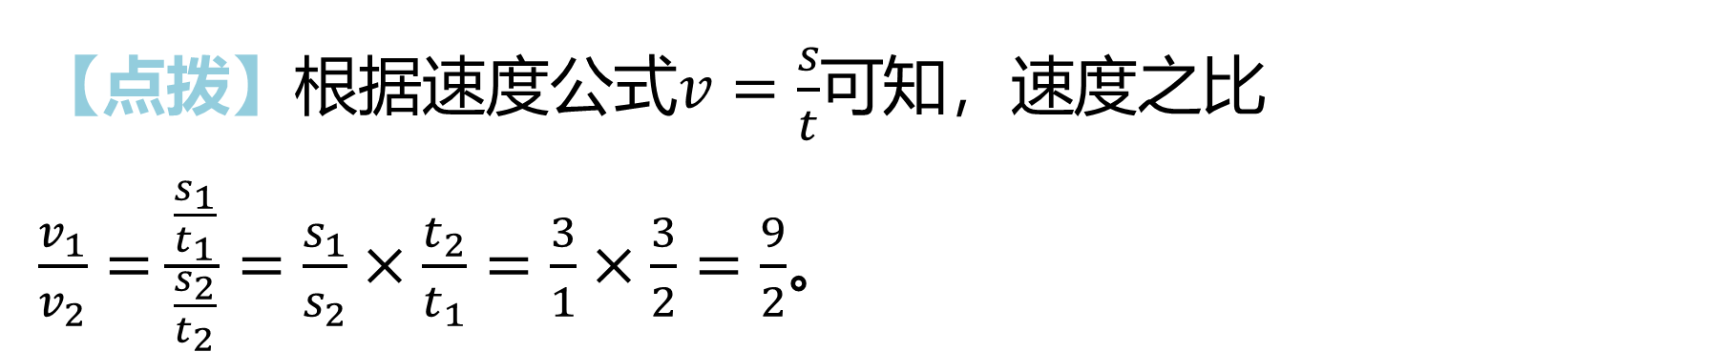
10. 有甲、乙两个运动的物体，甲、乙运动的时间之
比是$2:3$ ，甲通过的路程是乙的3倍，则甲、乙的速度之比是
_____。
$9:2$
【点拨】根据速度公式$v=\frac{s}{t}$ 可知，速度之比
$\frac{v_{1}}{v_{2}}=\frac{\frac{s_{1}}{t_{1}}}{\frac{s_{2}}{t_{2}}}=\frac{s_{1}}{s_{2}}×\frac{t_{2}}{t_{1}}=\frac{3}{1}×\frac{3}{2}=\frac{9}{2}$ 。
返回

Slide 33
课堂小结
路程相同比时间
比较物体运动的快慢
时间相同比路程
路程和时间都不同，比较速度
运动的快慢
概念：路程与时间之比叫做速度
意义：表示物体运动快慢的物理量
速度
公式：
m/s、 km/h
单位：
换算：1m/s=3.6km/h

Slide 34


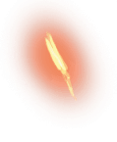
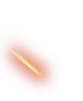








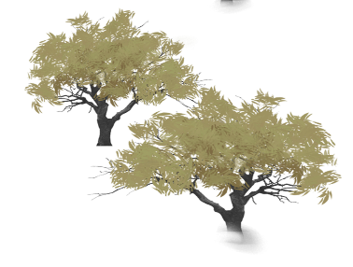

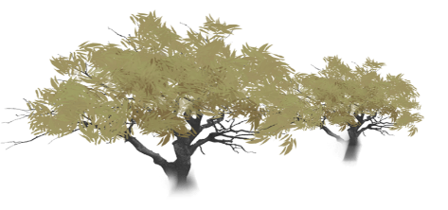
谢谢观看！

